Slide 1
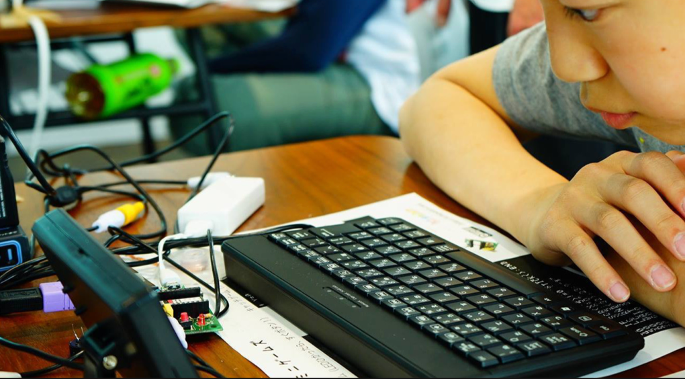

はじめてのプログラミング
with IchigoJam
(IchigoDake + IchigoDyhook)
このプレゼンテーションは CC BY のオープンデータです
出典記載のみで、編集・改変して自由に活用いただけます
http://ichigojam.net/

Slide 2

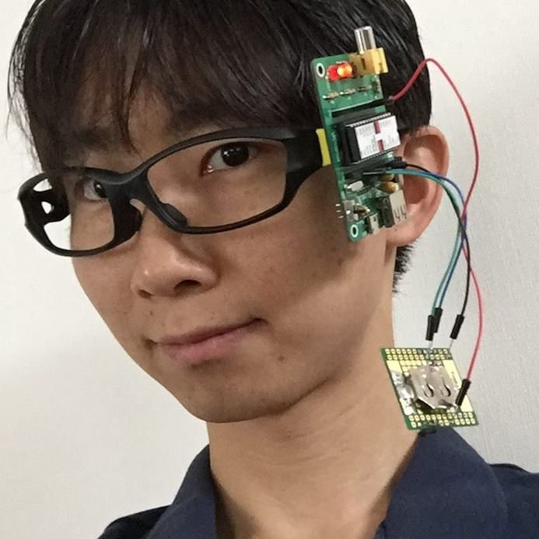
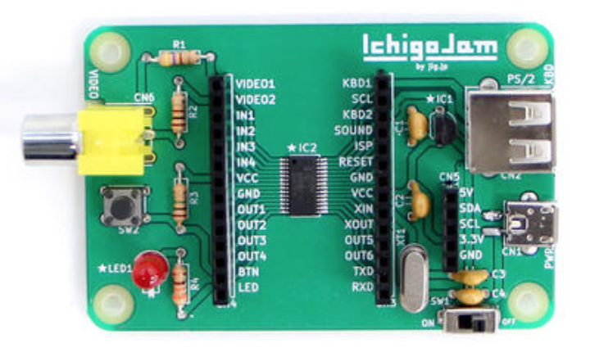
福野泰介 / ふくのたいすけ
福井高専 電子情報工学科 1999卒
株式会社 jig.jp 創業者＆会長
jigブラウザ / jigtwi / IchigoJam 開発者

Slide 3

コンピューターと
なかよくなろう

Slide 4
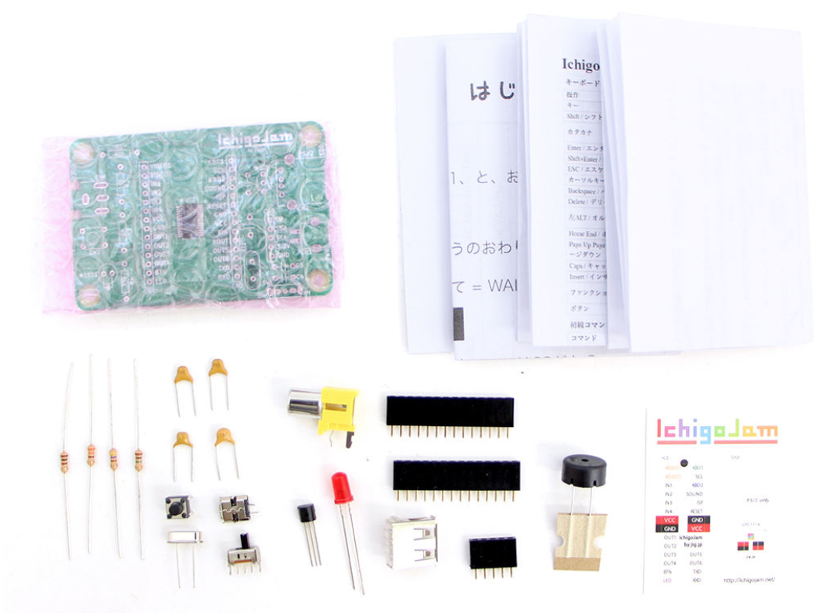
じぶんでくみたてるパソコン
IchigoJam 1,500円〜

Slide 5
これがコンピューター！
おねだん、100円！
（IchigoDakeは980円〜）

Slide 6
コンピューターと
はなそう

Slide 7
・・・
（ミミ、ナイヨ）
ハロー

Slide 8
セットアップ！

Slide 9

いちごだいふく
いちごだけ
IchigoDyhook
IchigoDake
+

Slide 10
いちごだいふく
IchigoDyhook
ディスプレイ
キーボード
でんげん（電池4本）

Slide 11

IchigoDake
さす

Slide 12
ON

Slide 13
IchigoJam BASIC
OK
てんめつしているのは、カーソル

Slide 14
IchigoJam BASIC
OK
A
キーボードで「A」と、うってみよう

Slide 15

IchigoJam BASIC
OK
A
A
エンターキー

Slide 16
IchigoJam BASIC
OK
A
Syntax error
A
エンターキー

Slide 17
?
シラナイ
コトバダナー
A
Syntax error
（エー、エンター）
（シンタックス エラー）

Slide 18
この LED を
つけてもらおう
いちごだけ
IchigoDake

Slide 19
LED1
1
E
D
L
L E D 1 エンター

Slide 20
!
*
シッテル！
OK
LED1
（オーケー）
（エルイーディー、ワン、エンター）

Slide 21
LED0
0
E
D
L
エンターキー

Slide 22
!
シッテル！
OK
LED0
（エルイーディー、ゼロ、エンター）

Slide 23
LED1
1
E
D
L
L E D 1 エンター

Slide 24
LED0
0
E
D
L
エンターキー

Slide 25
LED
E
D
L
エンターキー

Slide 26
IchigoJamスペシャル
Alt（オルト）キーをおしながら「C」をおす
そ
+
C
Alt
c
C
Alt

Slide 27
キーのうえにあるもじは
シフトキーをおしながらおす
:
;
+
:
shift
;
Shift

Slide 28
c:
1
けしたいときはバックスペース
（カーソルひだりひとつけす）

Slide 29

ひからせて。けして
LED1:LED0
Shift+;
:
コロン
;
セミコロン

Slide 30
LED1:LED0
OK
（さいごに、エンター）
おや？

Slide 31
LED1:LED0
OK
1
↑
カーソル「上」２回

Slide 32
LED1:LED0
OK
1
エンターでもういちど！

Slide 33
ここでもんだい！

Slide 34
CPU
100円のコンピューター
1秒間に何回計算できる？
画像、LPC1114 秋月電子

Slide 35
CPU
１秒に5000万回！
画像、LPC1114 秋月電子

Slide 36
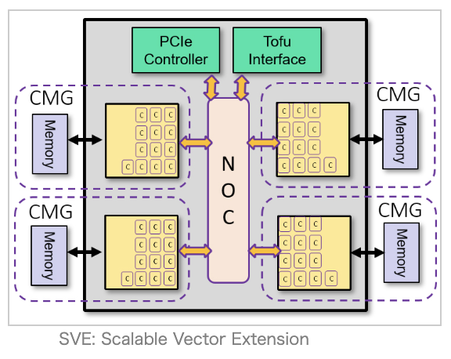

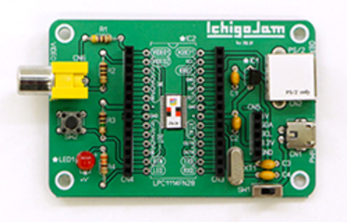
(C)TSUKUMO
(C)IchigoJam
(C)RIKEN
(C)Apple
IchigoJam | iPhone 11 | パソコン | スパコン富岳
5000万回 | 1兆回 | 10兆回 | 100京回
IchigoJam 何台分？→ | 2万台分 | 20万台分 | 200億台分
1500円 | 8万円 | 10万円 | 1100億円

Slide 37
まって = WAIT

Slide 38
まって
WAIT180
エンター、おしてから
OKとかえるまでなんびょう？

Slide 39
ひかって。３びょうまって。けして
LED1:WAIT180:LED0
Shift+;
Shift+;
:
コロン
;
セミコロン

Slide 40
うしろにつづけてかいて、エンター
2かいてんめつ！
LED1:WAIT180:LED0:WAIT60:LED1:WAIT60:LED0
2かい、ひかる
*じかんがあればためしてみよう

Slide 41
10かいひからせるには？

Slide 42
LED1:WAIT10:LED0:WAIT10:LED1:WAIT10:LED0:WAIT10:LED1:WAIT10:LED0:WAIT10:LED1:WAIT10:LED0:WAIT10:LED1:WAIT10:LED0:WAIT10:LED1:WAIT10:LED0:WAIT10:LED1:WAIT10:LED0:WAIT10:LED1:WAIT10:LED0:WAIT10:LED1:WAIT10:LED0:WAIT10:LED1:WAIT10:LED0
10回ひかる！
*うたなくていいよ

Slide 43
プログラム

Slide 44
1 LED1:WAIT10
2 LED0:WAIT10
スペース
Shift+;
:
コロン
;
セミコロン

Slide 45
がめんをきれいに
F1
CLS
F1

Slide 46
リスト（プログラムみせて）
おぼえてるよ
LIST
F4

Slide 47
ラン（はしれ！／うごかす）
F5
RUN
F5

Slide 48
1000回やって？

Slide 49
くりかえし
3 GOTO1
F5
いつまで？

Slide 50
エルチカゲーム
とめてひかってたら、かち！

Slide 51
とまって！エスケープキー
[ESC]キー

Slide 52
リスト（プログラムみせて）
おぼえてるよ
LIST
F4

Slide 53
カーソルキーとバックスペースでかいぞう
かえたぎょうで「エンター」をおして「F5」
1 LED1:WAIT10
2 LED0:WAIT30
3 GOTO1
F5
カーソルキー
じゆうじざい？

Slide 54
とまって！エスケープキー
[ESC]キー

Slide 55
ほぞん（プログラムかきこみ）
F3、0、エンター
SAVE0
F3

Slide 56
ONのままでOK
ぬく

Slide 57
IchigoDake
ボタンをおしっぱなし

Slide 58
ONのままでOK
ボタンを
おしながら
さす

Slide 59
DakeCap
（でんげんだけきばん）
IchigoDake
（コンピューター）

Slide 60
エルチカロボット
できた！
*

Slide 61
みのまわりのロボット
パナソニック洗濯機

Slide 62
ぜんぶ、だれかが
プログラミングしたもの
画像、LPC1114 秋月電子

Slide 63


NHK
おはよう日本
（東海北陸地区）
2015.12.7
作動をメールで通知！
見回りいらず
イノシシIoT
by IchigoJam

Slide 64
コンピューターは
どこにいる？

Slide 65
お家のコンピューター
さがしてみよう！

Slide 66
OFF

Slide 67
ON

Slide 68
プログラムよみこみ
F2、0、エンター
LOAD0
F2

Slide 69
リスト（プログラムみせて）
おもいだしたよ
LIST
F4

Slide 70
プログラミング
テレビゲームをつくろう
with IchigoJam
このプレゼンテーションはオープンデータです
http://ichigojam.net/

Slide 71
さいしょから
あたらしく！
NEW

Slide 72
リスト（プログラムみせて）
わすれたよ
LIST
F4

Slide 73
コロン
(Shift)
10 CLS:X=15
イコール
がめんのクリアから
=
;
Shift

Slide 74
ラン（プログラムをやって）
ばんごうじゅんに
じっこうするよ
RUN
F5

Slide 75
(Shift)
ハテナ
?X
きごうたち
Xってなに？

Slide 76

コンピューターのきおく力
ばしょ
かず
0
1
2
3
4
5
6
7
8
9
10
11
12
13
14
4
32
9
4
16
2
0
0
0
0
0
0
0
0
0
0
あるかないかで、きおく
1つを1bitとよぶよ
ボクのきおくは32768コ

Slide 77
リスト（プログラムみせて）
おぼえてるよ
LIST
F4

Slide 78
コンマ
(<)
コロン
(Shift)
ダブルクォート
(Shift)
20 LC X,5:?”c”
ハテナ
(Shift)
Alt+C
ねこ
F5
きごうたち
じぶんキャラ

Slide 79
かっこ
Shift+9
かっこ
Shift+0
ダブルクォート
(Shift)
30 LC RND(32),23:?”*”
(<)
コンマ
Shift+8
アスタリスク
おしっぱなし
F5
てきキャラ

Slide 80
40 GOTO20
F5
！？

Slide 81
とまって！エスケープキー
[ESC]キー

Slide 82
リスト（プログラムみせて）
はやすぎた？
LIST
F4

Slide 83
35 WAIT3
F5
スピードちょうせい

Slide 84
とめる（ESC）
みる（F4）
うごかす（F5）
かっこ
Shift+9
かっこ
Shift+0
36 X=X-BTN(28)+BTN(29)
(Shift+=)
プラス
カーソルそうさ左：28 右：29

Slide 85
とめる（ESC）
みる（F4）
うごかす（F5）
かっこ
Shift+9
かっこ
Shift+0
39 IF SCR(X,5) END
あたりはんてい

Slide 86
ゲームできた！？

Slide 87
じつはバグがあるよ

Slide 88
かえたら、エンター
F5
イコール
Shift+-
37 X=X&31
Shift+7
アンド
バグをつぶそう

Slide 89
ゲームできた！

Slide 90
ゲームたいかい！

Slide 91
プログラムのつくりをかくにん
さいしょだけ（セットアップ）
10 CLS:X=15
20 LC X,5:?”c”
30 LC RND(32),23:?”*”
35 WAIT 3 36 X=X-BTN(28)+BTN(29)
39 IF SCR(X,5) END
40 GOTO 20
ループ
じぶんキャラのいちに、なにかあれば、おわる（END）
アプリのきほん！

Slide 92

つないでつくる、プログラム
タイトル
セットアップ
ループ
ゲームメイン
ゲームオーバー
セットアップ
セットアップ
ループ
ループ
エンディング
こんかいつくったのは
このぶぶん！
セットアップ
ループ

Slide 93
F4でひょうじ
かえたら、エンター
F5
10 CLS:X=15
20 LC X,5:?”c”
30 LC RND(32),23:?”eee”
35 WAIT 3
36 X=X-BTN(28)+BTN(29)
37 X=X&31
39 IF SCR(X,5) END
40 GOTO 20
なんいどアップ

Slide 94
F4でひょうじ
かえたら、エンター
F5
10 CLS:X=15
20 LC X,5:?”c”
30 LC RND(32),23:?”eee”
35 WAIT 6
36 X=X-BTN(28)+BTN(29)
37 X=X&31
39 IF SCR(X,5) END
40 GOTO 20
なんいどダウン

Slide 95
F4でひょうじ
かえたら、エンター
F5
10 CLT:CLS:X=15
20 LC X,5:?”c”
30 LC RND(32),23:?”eee”
35 WAIT 6
36 X=X-BTN(28)+BTN(29)
37 X=X&31
39 IF SCR(X,5) ?TICK():END
40 GOTO 20
スコアひょうじ

Slide 96
F4でひょうじ
かえたら、エンター
F5
10 CLT:CLS:X=15
20 LC X,5:?”c”
30 LC RND(32),23:?”eee”
35 WAIT 10-TICK()/120
36 X=X-BTN(28)+BTN(29)
37 X=X&31
39 IF SCR(X,5) ?TICK():END
40 GOTO 20
だんだんはやく

Slide 97
ほぞん（0〜3まで4つOK）
F3、1、エンター
SAVE1
F3

Slide 98
社会をプログラミング

Slide 99
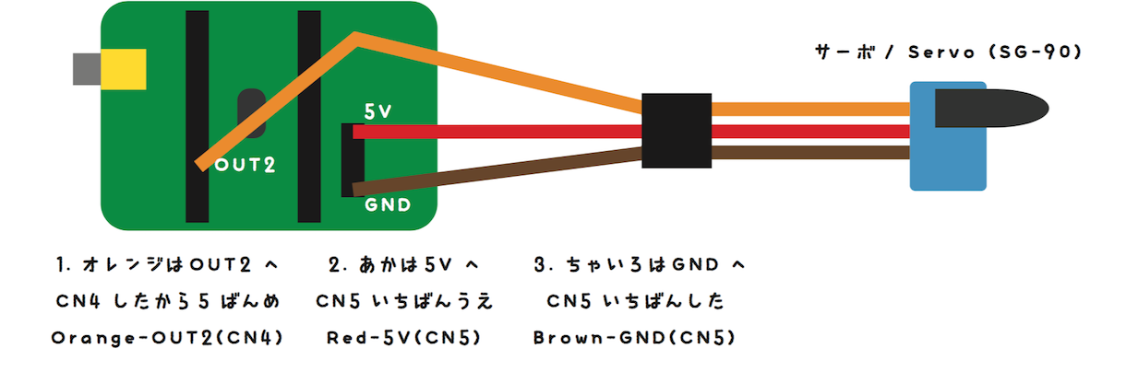
10 PWM 2,80:WAIT30
20 PWM 2,70:WAIT10
30 GOTO10
RUN
サーボをうごかす
ちゅうい！
70〜200まで

Slide 100
おんどセンサーをつなごう
MCP9700-A/TO
30円
CN4
たいらなほうを上
(OUT8)
IN1
IN2
IN4
いちばん下、すこしまげる
(OUT11)
NEW
10 OUT8,0:OUT11,1
20 A=ANA(2):?A
30 GOTO20
RUN

Slide 101
月60円でネットにつなぐ、IoT！
IchigoJam x sakura.io (さくらインターネット)
電源ON → IoT.OUT 1 → ネットへ

Slide 102
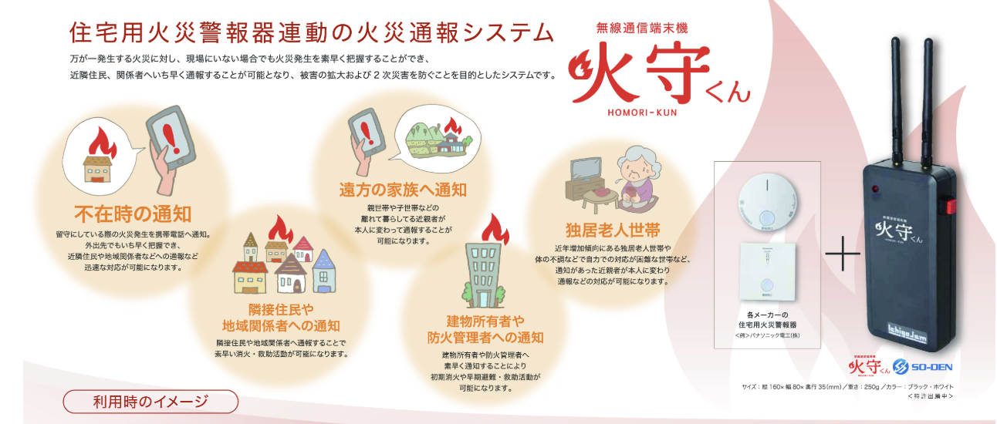
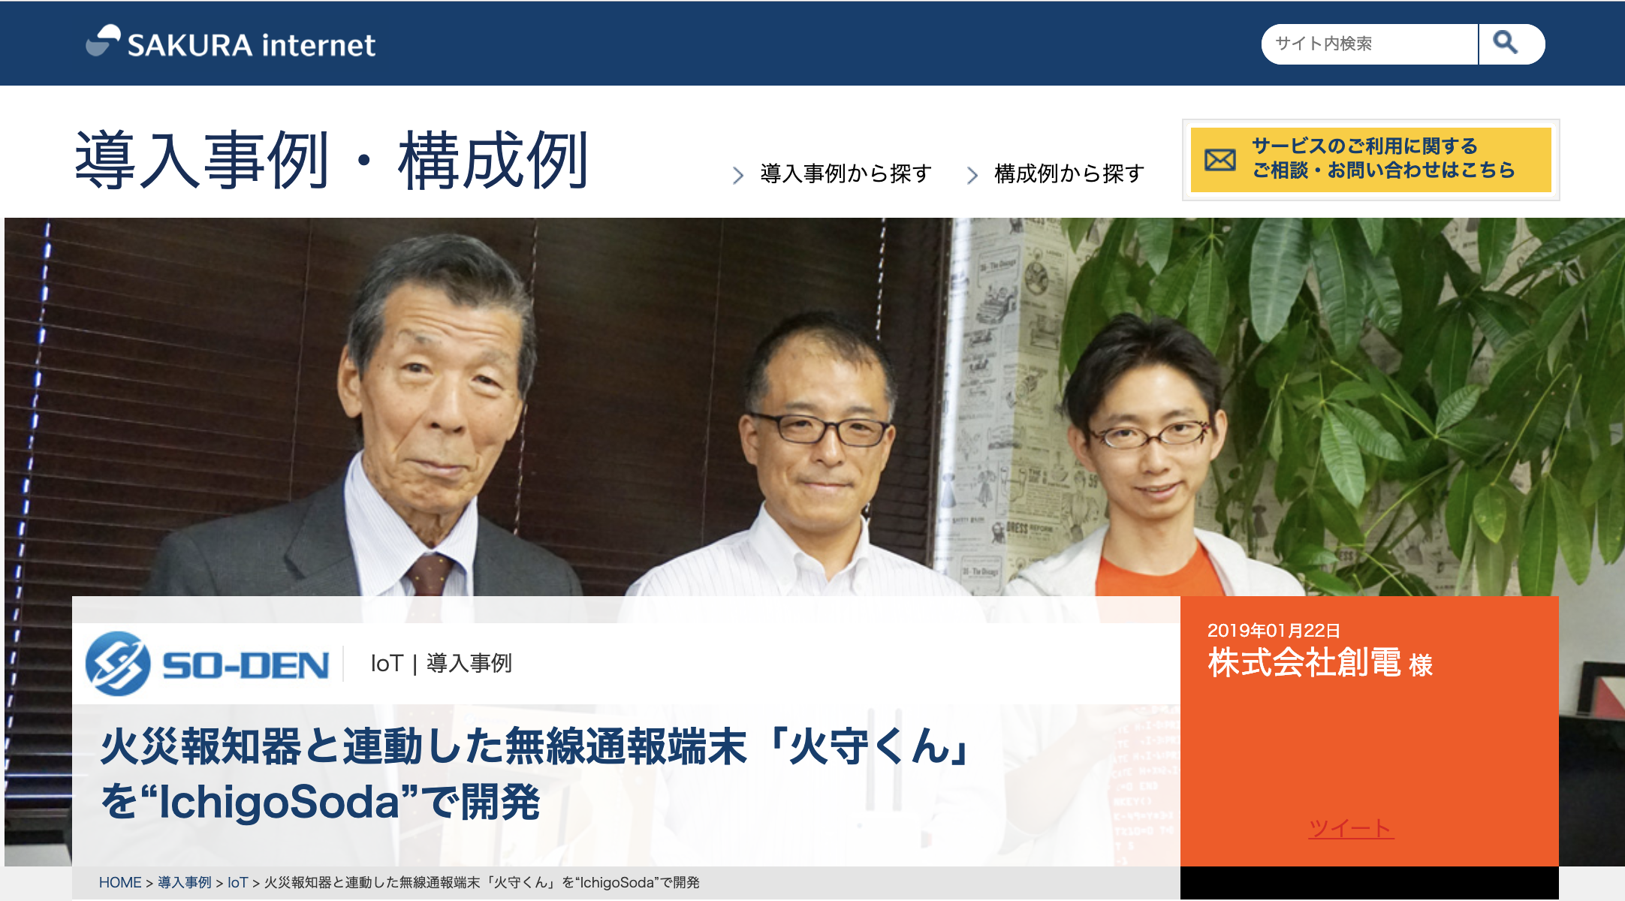
IoT x 火災報知器 by 創電
Hana道場生まれの
オープンイノベーション

Slide 103
まとめ

Slide 104
ゲームもロボットも
じぶんでつくれる！

Slide 105

http://ichigojam.net/IchigoJam.html
100コマンド！

Slide 106
きょうつかったコマンド
LED : WAIT LIST RUN GOTO SAVE LOAD NEW CLS LC RND BTN IF SCR END = + - &
()
21コ / 100コ

Slide 107
IchigoJam はじめのいっぽ
LEDをてんめつさせよう
（くうはく＝スペースキー、まんなかのながいキー）
LEDをひからせよう
エンター
1 LED1:WAIT10
2 LED0:WAIT10
3 GOTO1
RUN
LED1
LED1、と、おして「enter」キー
LEDをけそう
LED0
ぎょうのおわりで、エンターキー
ひだりうえのESC（エスケープ）キーでストップ
RUNのかわりに、F5キーでもOK！
コンピューターに「まて = WAIT（ウェイト）」
WAIT180
プログラムをかいぞうしよう
LIST
リスト、F4キーでもOK！
WAIT180で3びょうまつ。WAIT60だと？
はやくてんめつさせるにはどこをかえるといい？
かえたら、かえたぎょうで、エンターキー
WAIT60
:
LEDを1びょうひからせる（ コロンでつなぐ）
つくったプログラムを、ほぞんしよう（0〜3の4つ）
LED1:WAIT60:LED0
SAVE0
セーブ、F3キー、0でもOK！
カーソルキーのうえキーを２かいおす
みぎキーを10かいおして、0のばしょまでうごかす
BackSpace（バックスペース）キーで6をけす 18とうち、さいごにエンターキー
スイッチをきっても、もとどおり
LOAD0
ロード、F2キー、0でもOK！
つぎのプログラムをはじめるまえに
LED1:WAIT180:LED0
NEW
ニュー
https://ichigojam.net/

Slide 108
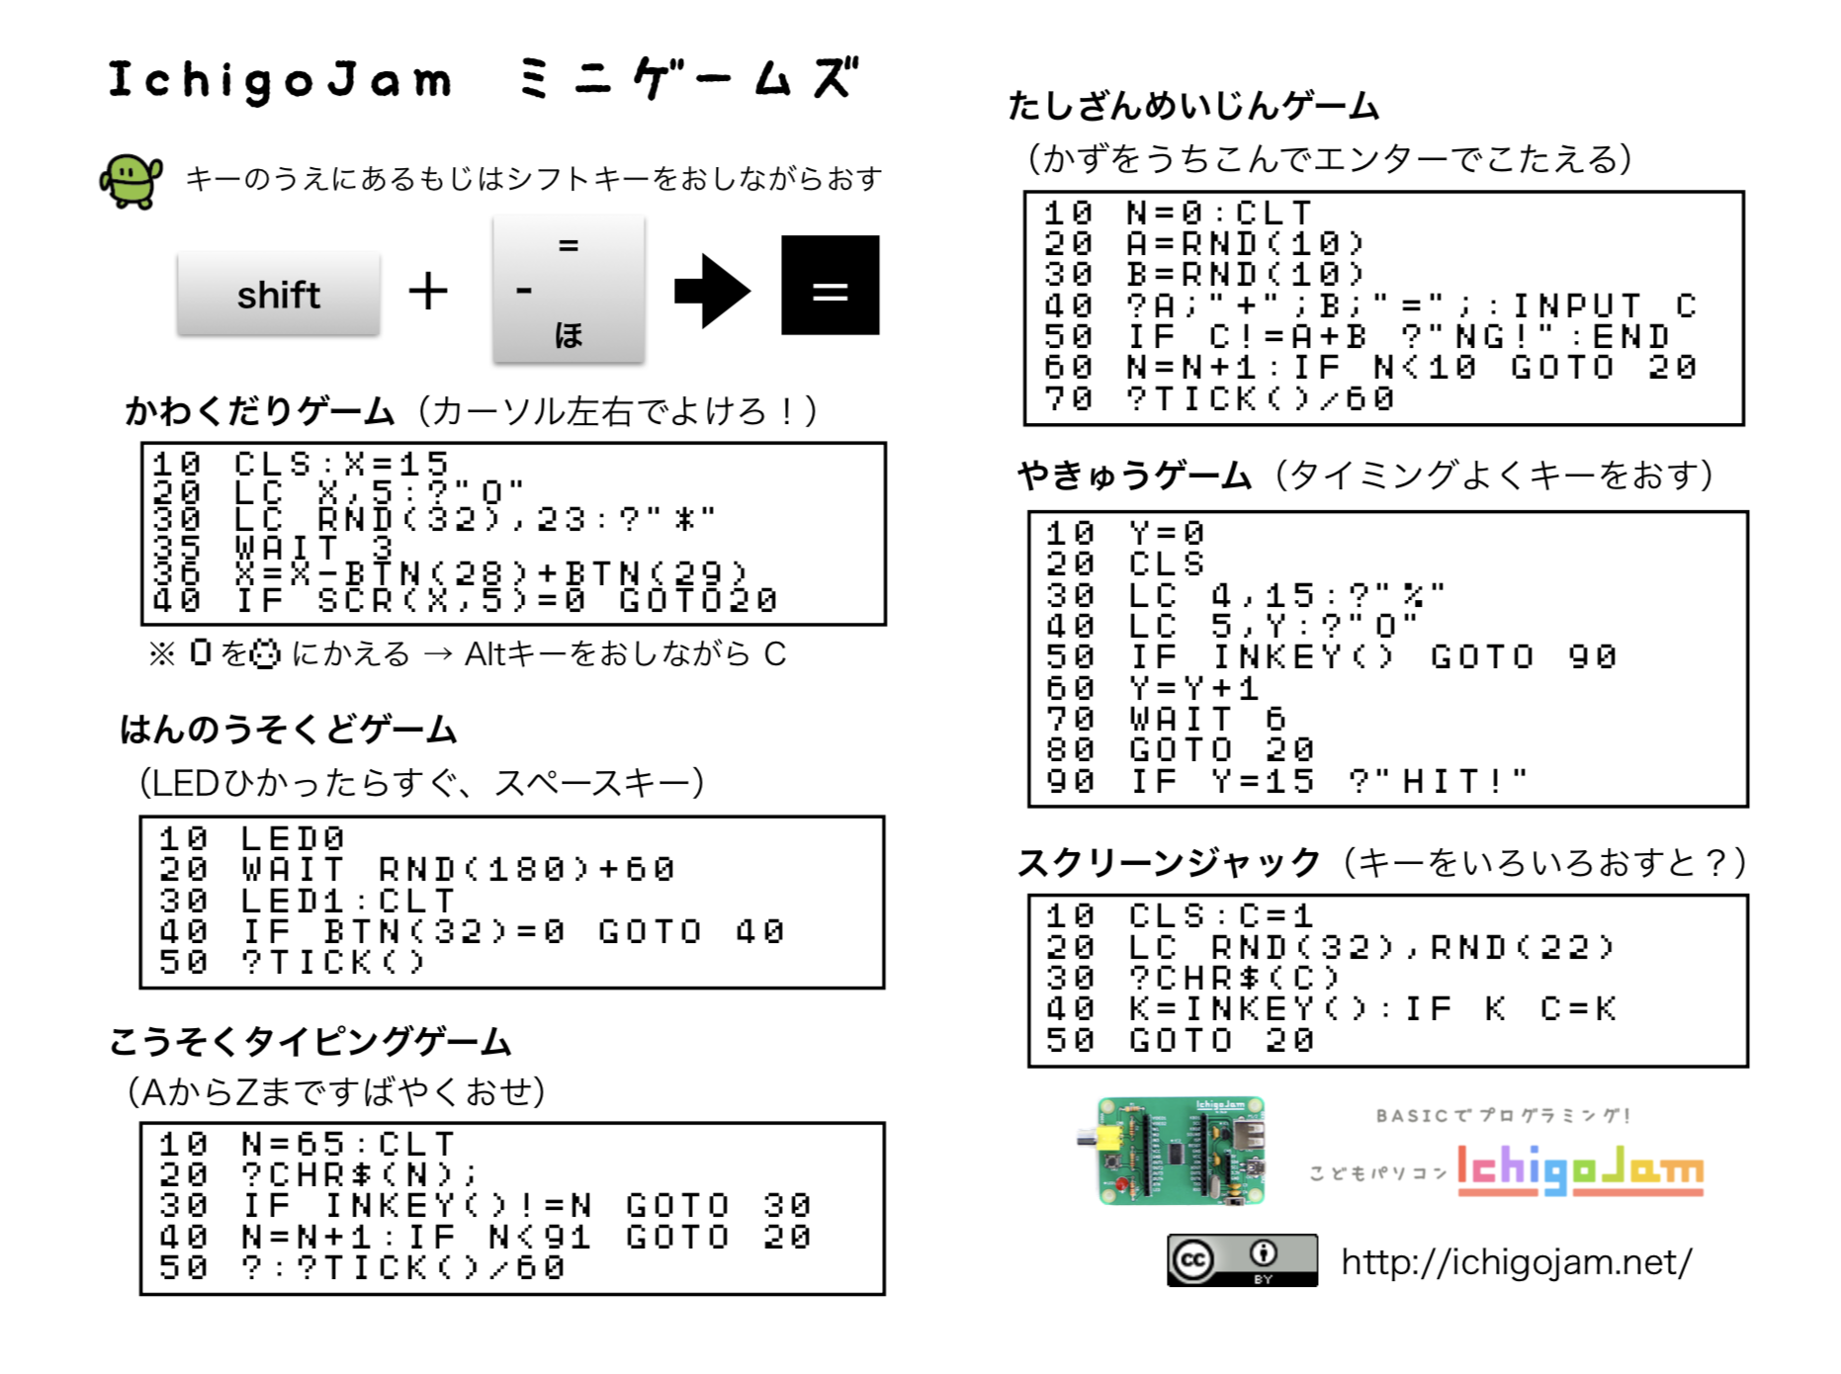

Slide 109
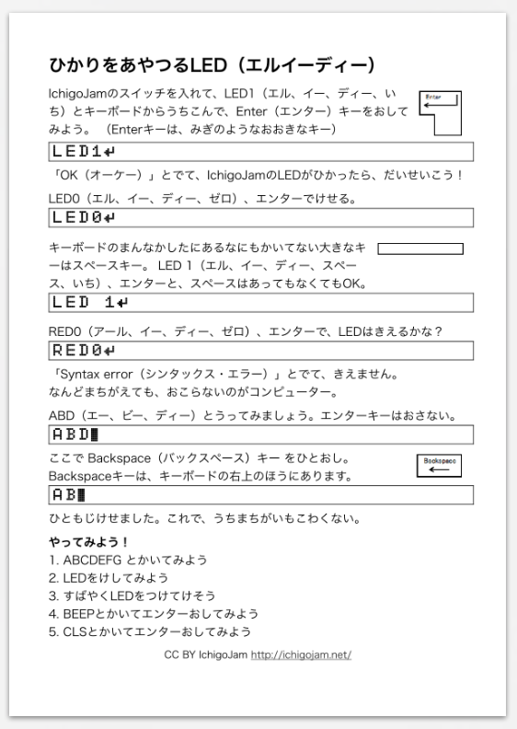
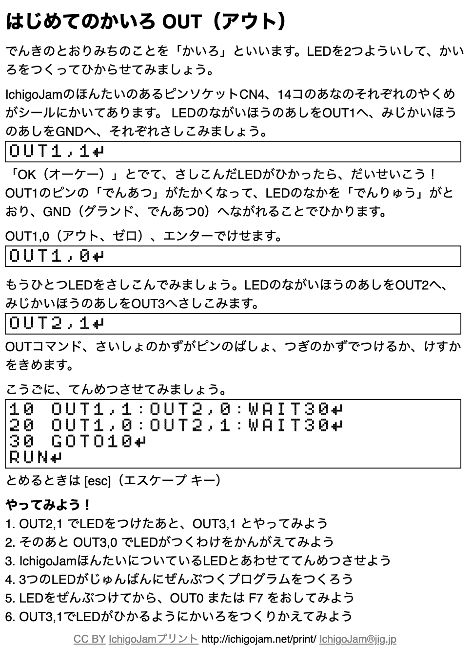
IchigoJamプリント
A5印刷対応ネット教材
https://ichigojam.net/print/
まなびかたを
まなぼう

Slide 110
ベーマガ復活！（電子工作マガジン）by 電波新聞社

Slide 111
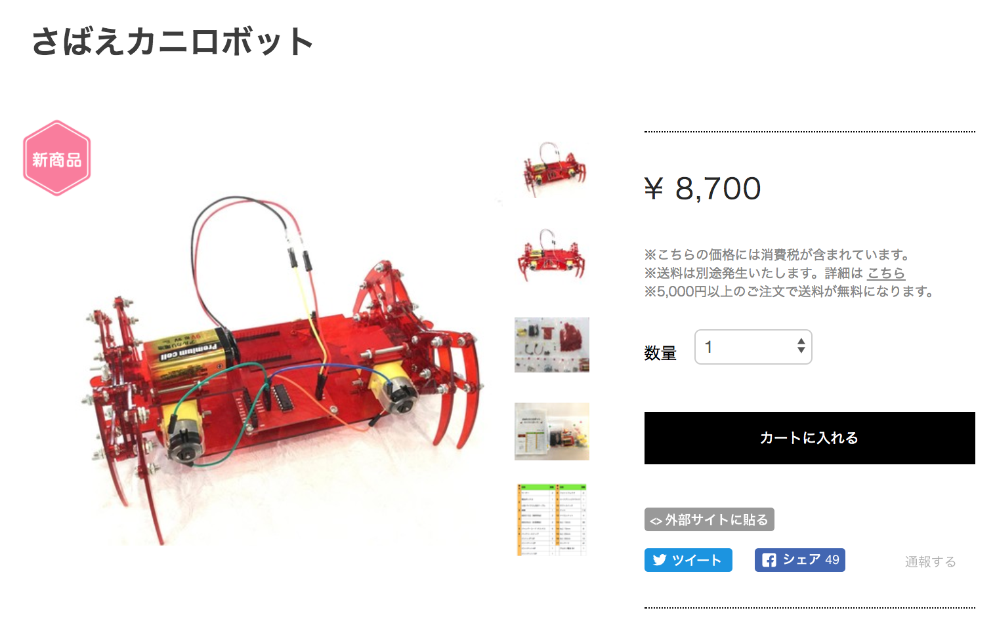

ほしいもの、つくろう！
メカ担当：MASAHARU（中2）
基板担当：MISAKI（高２）
Hana道場で販売、子供開発のロボット！

Slide 112

小中学生向け
PCNこどもプロコン
ノートPCがもらえる！？
http://pcn.club/contest/
後援：総務省、文科省、経産省、IT総合室
高専機構、未来の学びコンソーシアム

Slide 113
パソコンも
じぶんでつくれる

Slide 114
じぶんでつくる、じぶんのパソコン！
https://ichigojam.net/

Slide 115
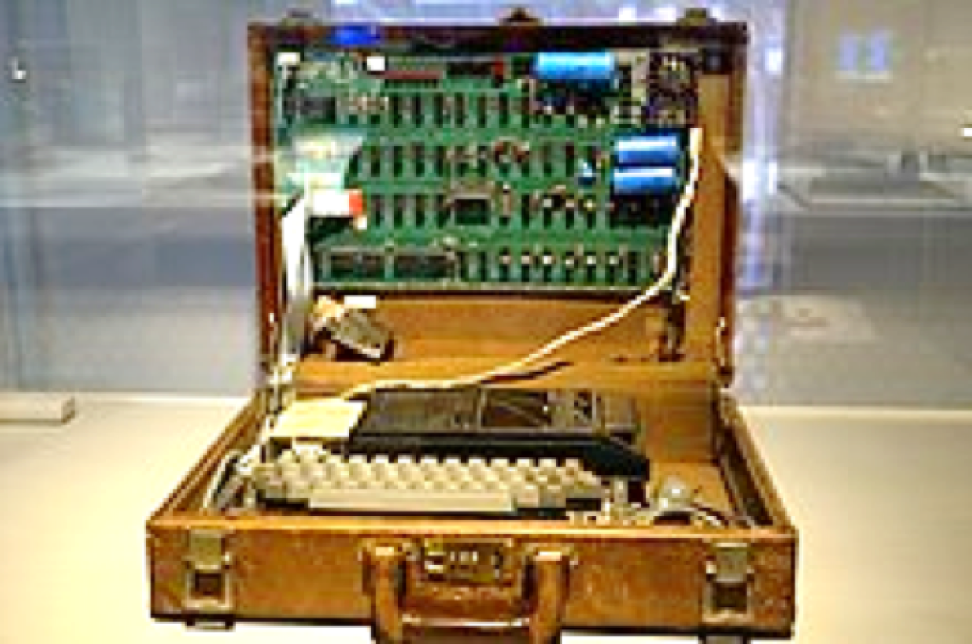
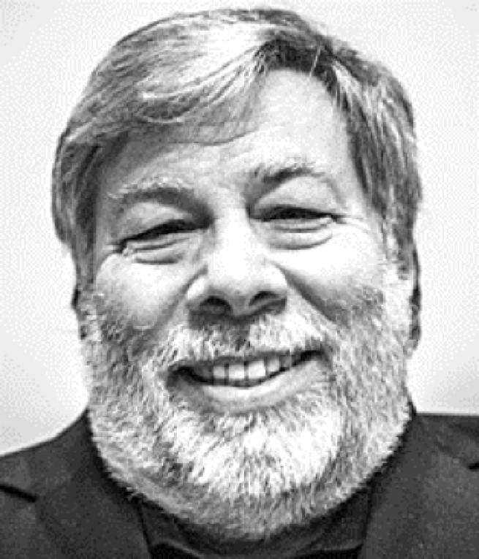
Apple I (1976)
（アップル ワン）
iPhoneの会社
Apple社の初製品
from Wikipedia
IchigoJam は
Apple I とだいたい同じ
（でも、値段は200分の1）
Apple I 開発者 - スティーブ・ウォズニアック氏

Slide 116
自作カニロボットでたたかう
小学生、えちぜんガニロボコン

Slide 117
つくれる！あそべる！まなべる！
さばええき、ちかく「Hana道場」

Slide 118
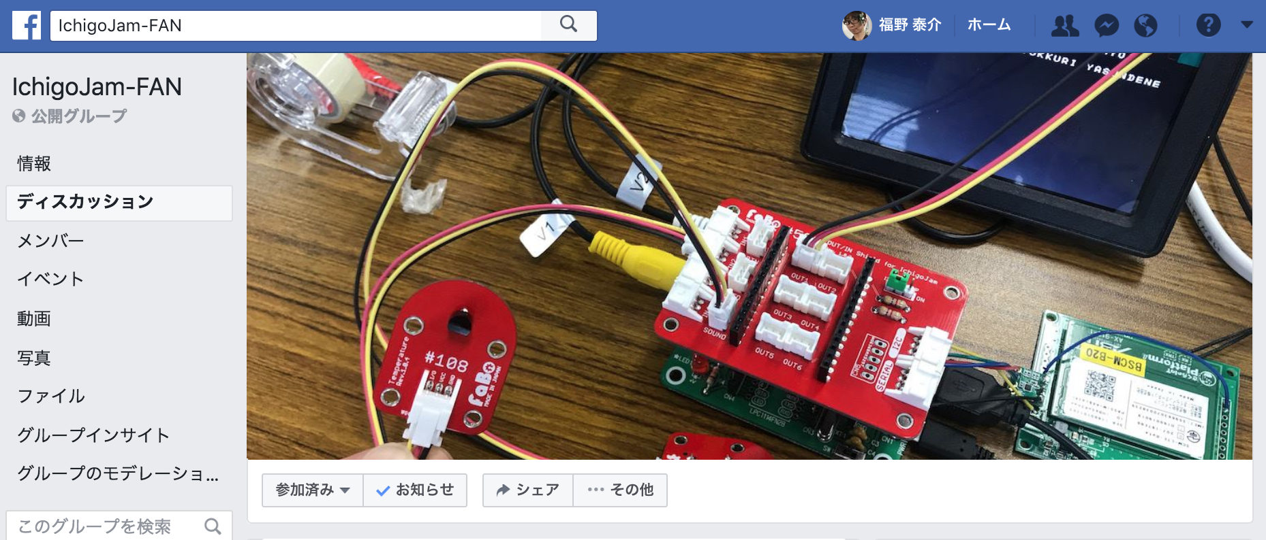

ネットで時空を越えた学び合い
Twitter #IchigoJam
Facebookグループ 「IchigoJam-FAN」

Slide 119
photo by PCN yrm https://yrm006.wordpress.com/
世界中に仲間！ PCNキガリ他、70拠点

Slide 120

学校→地域企業→高度IT人材
地域企業、高専で
取り組もう
地域の
高度IT人材
F分類
地域ICTクラブ
D分類
クラブ活動、IT遊具
C分類
総合的な学習の時間

Slide 121


https://fukuno.jig.jp/
株式会社 B Inc. 代表取締役社長 福野泰介
@taisukef / Facebook / fukuno@jig.jp

